Slide 1
A TCP/IP modell

Slide 2
A TCP/IP modell
A TCP/IP hivatkozási modellt az Amerikai Védelmi Minisztérium alkotta meg.
Célja:
  Olyan hálózatot kívánt létrehozni, amely minden körülmények között működőképes marad.
  Az adatok továbbítására a hálózat egyes csomópontjainak állapotától függetlenül mindig képes legyen.

Slide 3
A TCP/IP modell
A TCP/IP modell négy rétege:
  4. Alkalmazási réteg
  3. Szállítási réteg
  2. Internet réteg
  1. Hálózatelérési réteg.
A TCP/IP modell egyes rétegeinek neve megegyezik az OSI modell egyes rétegeinek nevével.
DE! a két modellben az azonos nevű rétegek eltérő funkciókat töltenek be.

Slide 4
Hálózatelérési réteg
A hálózatelérési réteg az IP-csomagok és a hálózati átviteli közeg kapcsolatát biztosítja.
Ebben a rétegben számos protokollra van szükség a hardver, a szoftver és az átviteli közeg specifikációk közötti bonyolult kölcsönhatások miatt.
Az IP-címek MAC címre alakítása és az IP-csomagok keretekbe ágyazása szintén a hálózatelérési protokollok feladata.

Slide 5
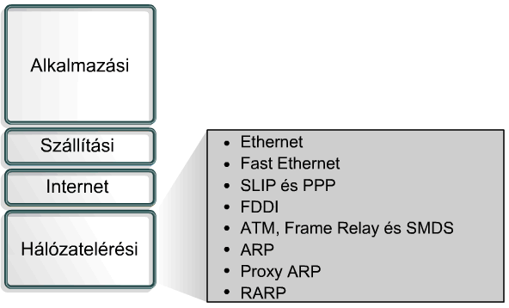
Hálózatelérési réteg

Slide 6
Internet réteg
Az internet réteg feladata a legjobb útvonal kiválasztása a hálózaton keresztül a csomagok továbbítására.
Az első számú protokoll ebben a rétegben az IP.
IP – logikai cím
  IPv4
  IPv5 – nem fejezték be
  IPv6

Slide 7
Internet réteg
ICMP vezérlési és üzenetküldési protokoll
ARP - Address Resolution Protocol, címmeghatározó protokoll
A már ismert IP-címekhez tartozó MAC-címeket határozza meg.
RARP Reverse Address Resolution Protocol: fordított címmeghatározó protokoll
A már ismert MAC-címekhez tartozó IP-címeket határozza meg.

Slide 8
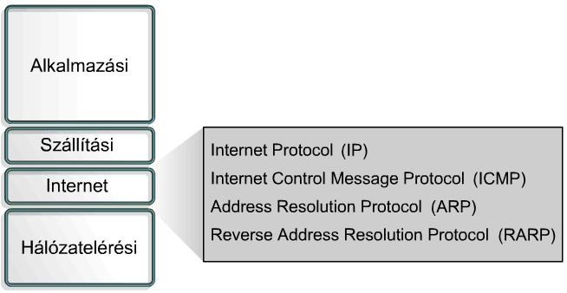

Slide 9
Szállítási réteg
A szállítási réteg logikai kapcsolatot biztosít a forrás- és a célállomás között.
A szállítási réteg protokoljai darabolják, majd vevő oldalán újra összeállítják az adatokat.
Szállítási rétegbeli protokoll a TCP és az UDP.

Slide 10
A TCP és az UDP feladatai a következők
Az UDP feladatai:
  A felsőbb szintű rétegekből származó adatok darabolása
  Darabok küldése a végpontok között
A TCP feladatai:
  Végponttól végpontig terjedő kapcsolatok létrehozása
  Adatfolyam-vezérlés biztosítása
  A megbízhatóság garantálása

Slide 11
Alkalmazási réteg
Az alkalmazási réteg a felső szintű protokollok kezelését, a megjelenítést, a kódolást és a párbeszédek vezérlését végzi el.
A TCP/IP protokollkészlet minden alkalmazásokhoz tartozó feladatot egyetlen rétegbe sűríti, ezzel biztosítja az adatok megfelelő csomagolását, mielőtt azok a következő réteghez kerülnének.

Slide 12
Alkalmazási réteg
FTP – File Transfer Protocol, fájlátviteli protokoll
TFTP – Trivial File Transfer Protocol, triviális fájlátviteli protokoll, azaz összeköttetés-mentes
NFS – Network File System, hálózati fájlrendszer. Segítségével távoli adattárolókhoz lehet a hálózaton keresztül hozzáférni.
SMTP – Simple Mail Transfer Protocol, egyszerű levéltovábbító protokoll
Telnet – Más számítógépek távoli elérésére biztosít lehetőséget
SNMP – Simple Network Management Protocol, egyszerű hálózatfelügyelő protokoll
DNS – Domain Name System, tartománynév-kezelő rendszer, pl. domain-ek

Slide 13
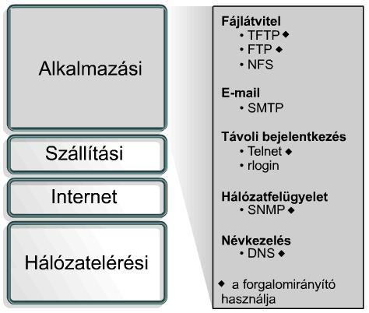

Slide 14
Az OSI és a TCP/IP modell összehasonlítása

Slide 15
Az OSI és a TCP/IP modell összehasonlítása
Mindkettő rétegekből tevődik össze.
Mindkettőben található egy alkalmazási réteg, bár funkciójuk igencsak különböző.
Mindkettő hasonló funkciójú szállítási és hálózati réteggel rendelkezik.
Mindkettő csomagkapcsolt, és nem vonalkapcsolt technológiát alkalmaz.
A hálózati szakembereknek mindkettőt ismerniük kell.

Slide 16
Néhány az OSI és a TCP/IP modell közötti különbségek közül:
A TCP/IP modell az OSI modell alkalmazási, megjelenítése és viszonyrétegét egyetlen rétegbe, az alkalmazási rétegbe foglalja.
A TCP/IP modell az OSI modell adatkapcsolati és fizikai rétegét hálózatelérési réteg névvel egy réteggé vonja össze.
A TCP/IP modell kevesebb rétege miatt egyszerűbbnek tűnik.
Ha a TCP/IP modell szállítási rétege UDP-t használ, akkor nem biztosít megbízható csomagszállítást. Az OSI modell szállítási rétege mindig megbízható szállítást végez.

Slide 17
Az OSI és a TCP/IP modell összehasonlítása
Az internet fejlesztésének alapját a TCP/IP protokollok szabványai jelentették. → TCP/IP modell
Jellemzően nem az OSI modell alapján építenek hálózatokat. Az OSI modell inkább útmutatóként szolgál a tanulók számára a kommunikációs folyamatok megértéséhez.

Slide 18
